Slide 1
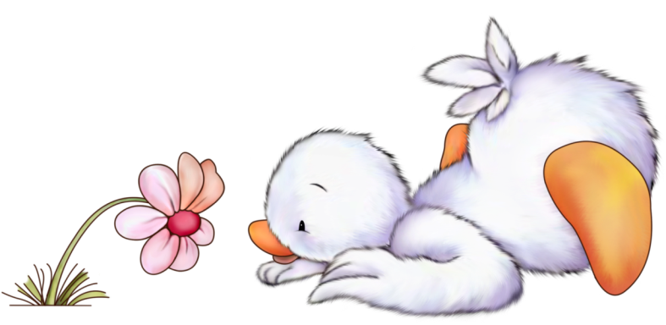
Здравствуйте, ребята!

Slide 2
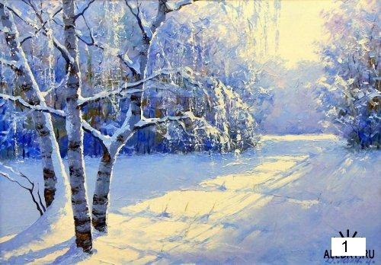
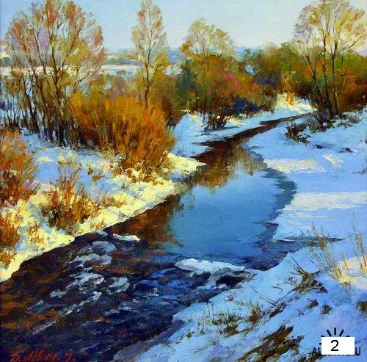
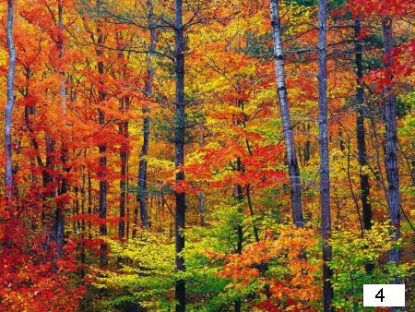
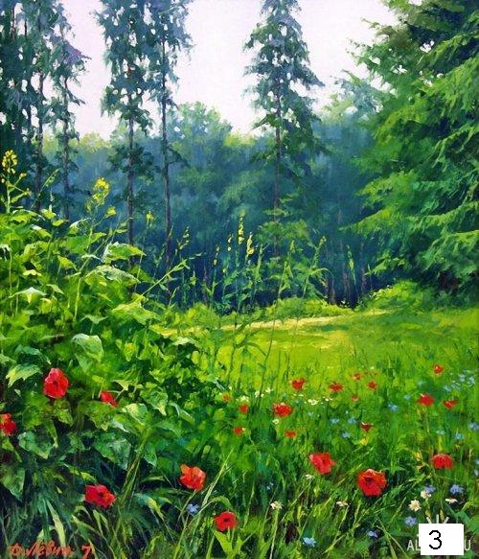
«Как прекрасен
этот мир,
посмотри…»

Slide 3
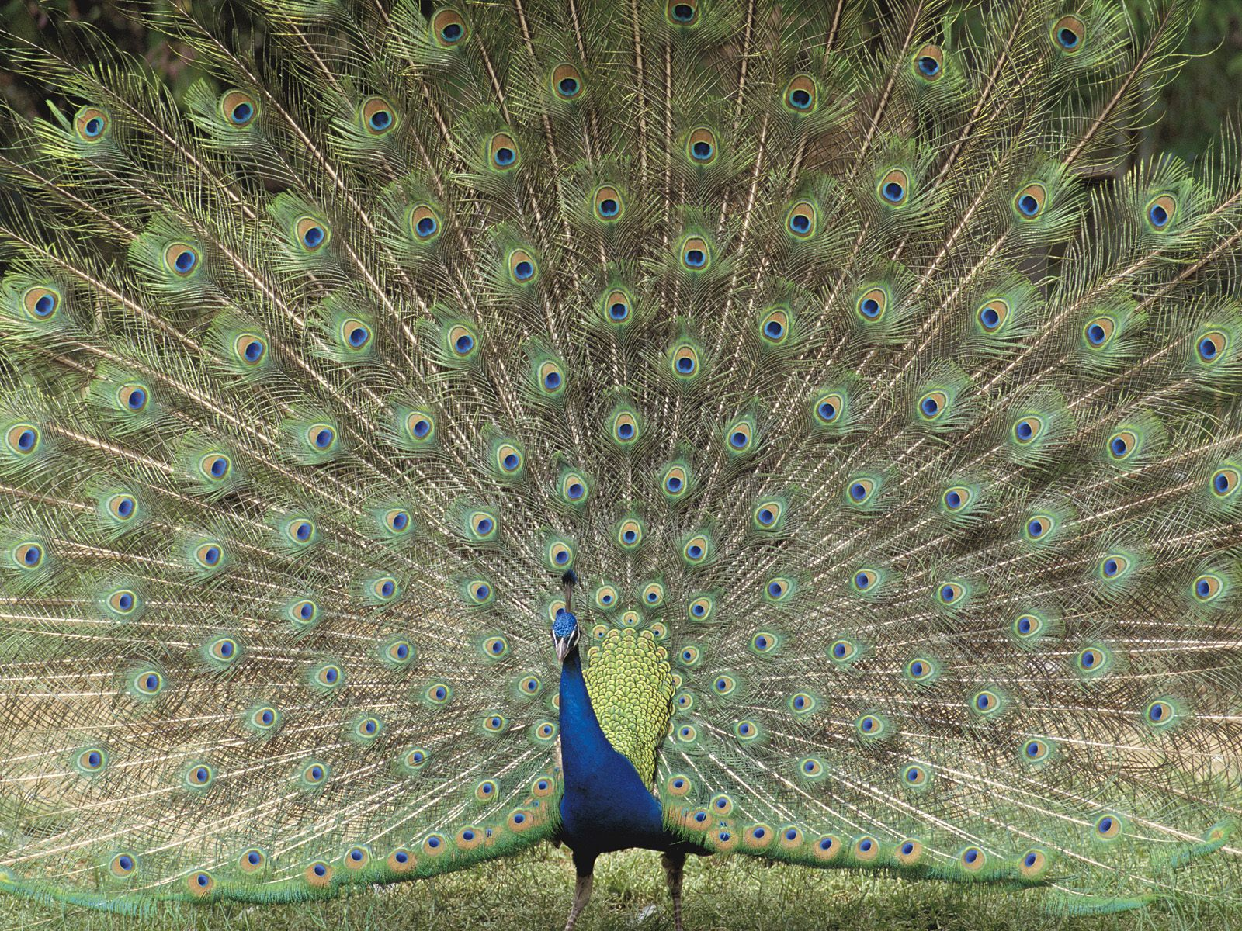

Slide 4
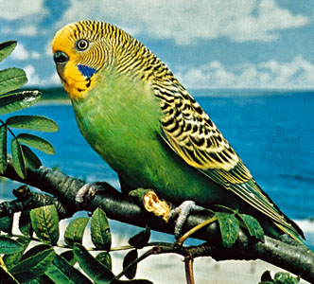
ПОПУГАЙ

Slide 6
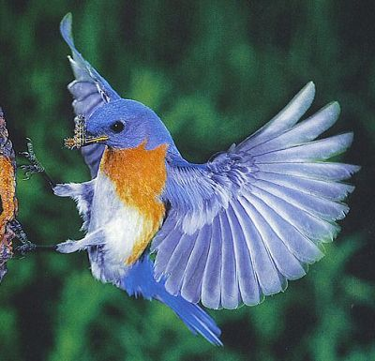

Slide 7
Фронтальная беседа по вопросам
1– Как называется наука, изучающая птиц?
(ОРНИТОЛОГИЯ)
2 – Кто такие птицы?
(ПТИЦЫ – это позвоночные животные, которые приспособились к полету и их тело покрыто перьями.
3– Кто был родоначальником птиц?
(АРХЕОПТЕРИКС)
4– Самая крупная нелетающая птица?
(СТРАУС)
5 – Единственная железа у птиц?
(КОПЧИКОВАЯ)
6-Как вы объясните загадку? «В воде купался, а сух остался»
(ПТИЦЫ смазывают свои перья секретом копчиковой железы, предохраняя от намокания)

Slide 8
ТЕСТ
Задание: Выбери правильный ответ, отметив признаки приспособления птиц к полету.
1-Б, 2-Б, 3-В, 4-Б, 5А, 6-А, 7-В.
Критерии оценки теста: оценка «5»-всё верно.
«4»- 1 ошибка.
«3»-3 ошибки.
«2»-более 3 ошибок.

Slide 9
Карточки
Вам необходимо подчеркнуть лишнего представителя и объяснить свой выбор.
Карточка №1
Пингвин, страус, лебедь
Карточка №2
Серый гусь, кряква, нанду
Карточка №3
Пингвин императорский, Адели ,пингвин малый

Slide 10
Карточки
Карточка №1
Пингвин, страус (не летающие), лебедь (перелётные)
Карточка №2
Серый гусь, кряква, (водоплавающие) ,нанду (птица пустынь и степей)
Карточка №3
Пингвин императорский, Адели ( не летающие обитают только на материке Антарктида),пингвин малый (у берегов Австралии, Тасмании Новой Зеландии)

Slide 11
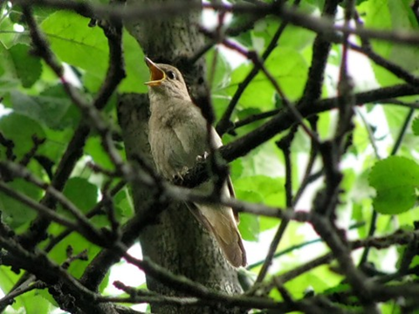
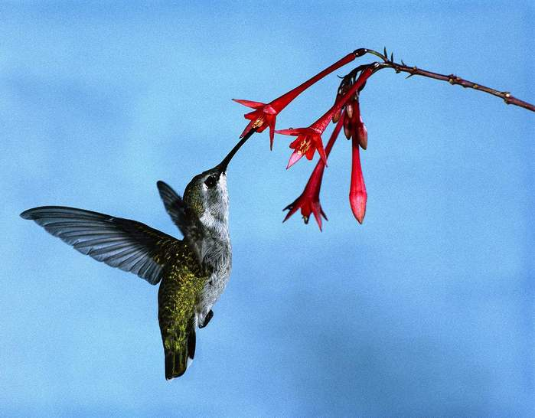
О чём говорят эти рисунки

Slide 12
Физминутка.
Руки подняли и покачали
Это деревья в лесу.
Руки согнули, кисти встряхнули
Ветер сбивает росу.
В стороны руки, плавно помашем.
Это к нам птицы летят
Как они тихо садятся покажем
Крылья сложим назад.

Slide 13
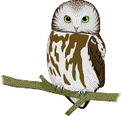
Загадки
1-Всю ночь летает — Мышей добывает. А станет светло — Спать летит в дупло.
Сова (Отряд Совы)

Slide 14
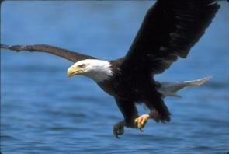
Загадки
2-Без особого усилья,
Широко расправив крылья,
Славу в небе приобрёл,
Над землёй парит …
(Орёл) Дневные хищники

Slide 15
Загадки
3-Разноцветный петушок,
Серой курочки дружок,
Там где травка, где бурьян
Ищет зёрнышки…
Фазан (Отряд куриные)

Slide 16
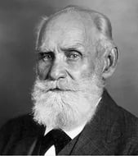
А знаете ли вы, что?
15 января 1900г- И. П. Павлов Сформировано учение об условном рефлексе. Ребята а как это открытие связано с темой нашего урока ?
15 января 2001 г. - открылся сайт Википедии где вы можете найти много полезной информации, в том числе и о птицах.
Иван Петрович Павлов

Slide 17
Изучение новой темы , самостоятельно работая с параграфом № 29
1- ряд- Дневные хищные птицы
2- ряд-Отряд Совы
3- ряд Отряд Куриные
Подготовить выступление с характеристикой признаков указанного отряда с заполнением таблицы.

Slide 18
Хищные птицы
Падальщики, или
стервятники
Птицы,
питающиеся
живой добычей
Дневные
хищные птицы
Ночные
хищные птицы

Slide 19
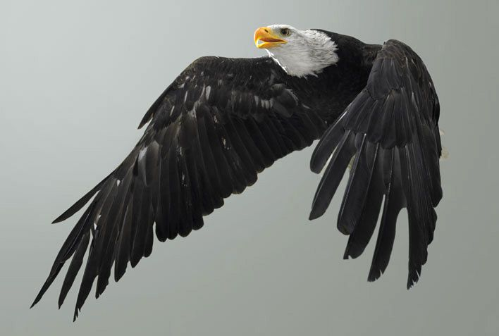
Хищные птицы — птицы, которые охотятся в полёте. Они обладают хорошим зрением, большими когтями и клювом, приспособленными для захвата или умерщвления жертвы.

Slide 20
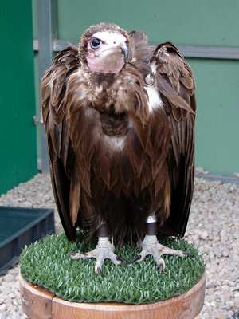
Стервятники питаются падалью – трупами погибших животных. У них голые или редко оперённые голова и шея; мощный клюв, загнутый книзу; широкие крылья, ноги с тупыми когтями.

Slide 21
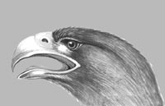
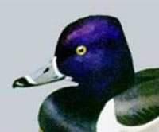
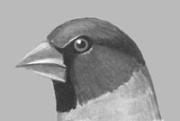
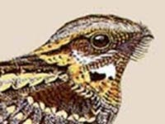
«Эрудиты».
1. «Всякая птица своим клювом сыта» - утверждает народная мудрость. Каков ее биологический смысл ?
«Хищный» клюв
«Зерноядный» клюв
«Насекомоядный» клюв
«Водный» клюв

Slide 22
Разреши проблему
«Зачем охранять птиц?»

Slide 23
меры по охране птиц.
Не разорять гнезд
Не кричать в лесу
Не брать яйца и птенцов из гнезда
Устраивать кормушки, скворечники.

Slide 24
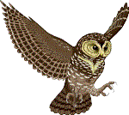
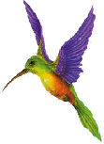
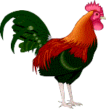
Домашнее задание:
Домашнее задание § 29
Творческое задание подготовить по желанию доклад о птицах отряда Воробьинообразные обитающие в
Ростовской области

